Slide 1
로지스틱 회귀의 기초
01 로지스틱 회귀란? 02 분류 문제의 성능지표 03 로지스틱 회귀 구현하기

Slide 2
학습목표
로지스틱 회귀의 개념과 기본 함수에 대해 알아본다.
분류 문제에서 성능지표의 필요성에 대해 학습한다.
혼동행렬을 이해하고, 혼동행렬표를 사용한 지표에 대해 살펴본다.
로지스틱 회귀 구현을 위한 함수를 알아보고, 사이킷런을 사용하여 학습을 진행한다.

Slide 3
01 로지스틱 회귀란?

Slide 4
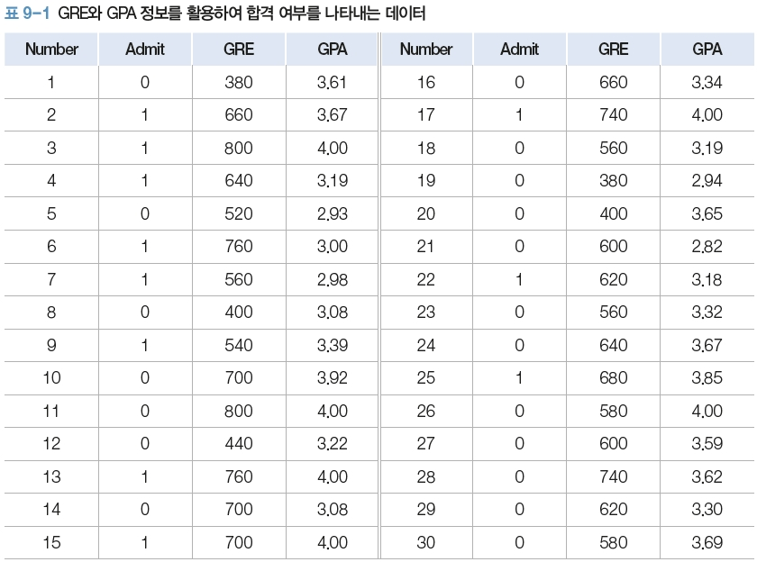
01 로지스틱 회귀란?
분류 문제 : 몇 가지 이산적 값 중 하나를 선택하는 모델. ‘분류 모델’이라고 부름

Slide 5
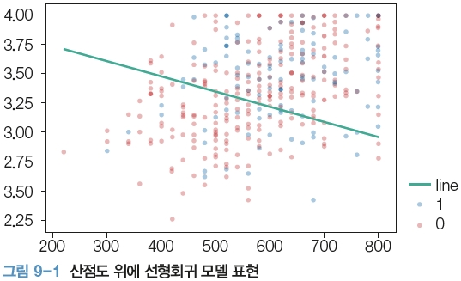
01 로지스틱 회귀란?
[표 9-1]은 GRE와 GPA 데이터를 통해 대학의 합격 여부(Admit 열)를 나타냄
GRE와 GPA 정보를 산점도로 표현
합격자는 파란색, 불합격자는 빨간색으로 나타냄

Slide 6
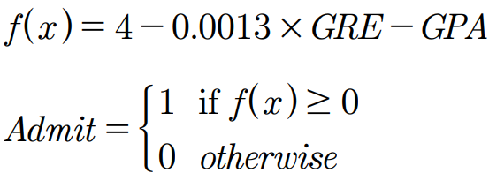

01 로지스틱 회귀란?
초록색 선을 추가해 선 상단은 합격, 선 하단은 불합격
아래 수식으로 기존 선형회귀 모델을 적용
문제점: ❶ 의 값이 1 이상이나 0 이하로 나올 수 있음 ❷ 각 피쳐들이 Y에 영향을 주는 것을 해석하는 문제 ❸ 사건의 발생 여부는 이산적인데 실제 수식은 연속적

Slide 7
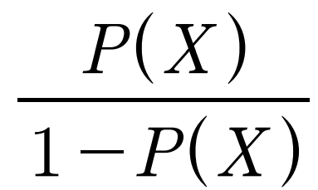
01 로지스틱 회귀란?
1. 로지스틱 회귀의 개념
이진 분류(binary classification) 문제를 확률로 표현
어떤 사건이 일어날 확률을 P(X)로 나타내고 일어나지 않을 확률을 1 - P(x)로 나타냄 (0 ≤ P(X) ≤ 1)
오즈비(odds ratio) : 어떤 사건이 일어날 확률과 일어나지 않을 확률의 비율

Slide 8
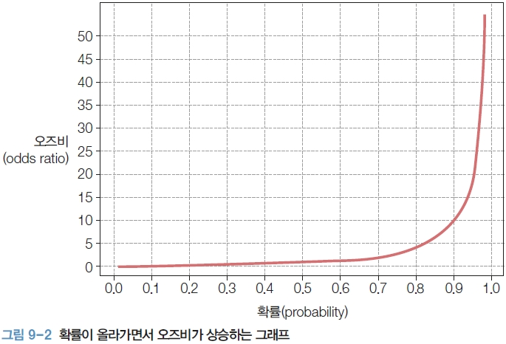
01 로지스틱 회귀란?
확률이 올라갈수록 오즈비도 급속히 상승

Slide 9
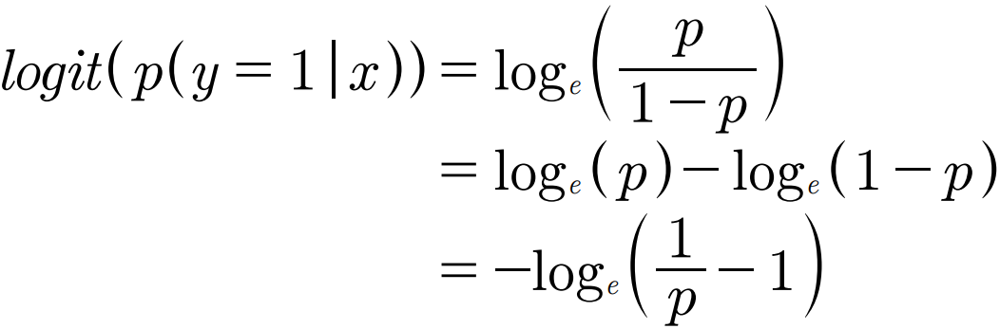
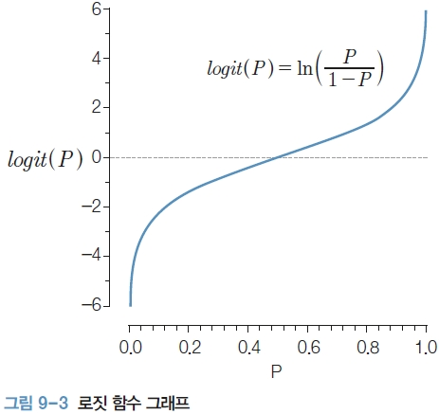
01 로지스틱 회귀란?
로짓(logit) 함수 : 오즈비에 상용로그를 붙인 수식

Slide 10


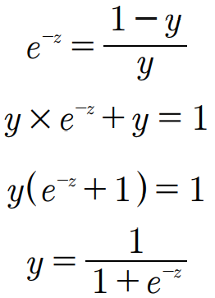
01 로지스틱 회귀란?
X 값으로 확률을 넣으면 logit(P) 꼴로 나타남
확률을 구하려면 기존 함수의 역함수를 취하여 연산

Slide 11
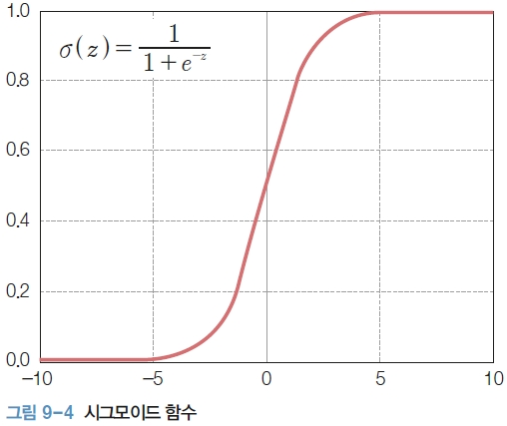
01 로지스틱 회귀란?
로지스틱 함수(logistic function) : 로짓 함수의 역함수
그래프가 S자 커브 형태인 시그모이드 함수(sigmoid function)

Slide 12
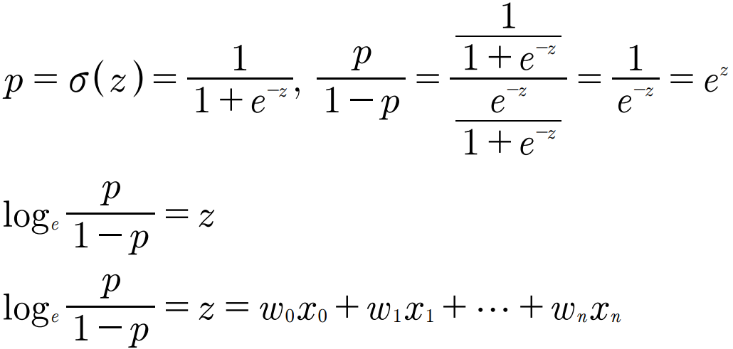
01 로지스틱 회귀란?
로지스틱 회귀(Logistic Regression) : 종속변수가 이분형일 때 수행할 수 있는, 예측 분석을 위한 회귀분석 기법
시그모이드 함수 수식
y 값을 확률 p로 표현
z 값은 선형회귀와 같이 가중치와 피쳐의 선형 결합(linear combination)으로 표현 가능

Slide 13
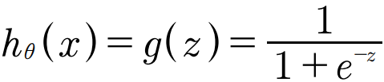
01 로지스틱 회귀란?
2. 로지스틱 회귀의 기본 함수
2.1 가설함수
가설함수(hypothesis function)
z는 가중치 값과 피쳐 값의 선형 결합
가중치 값을 찾는 학습을 위해 경사하강법 알고리즘 사용

Slide 14
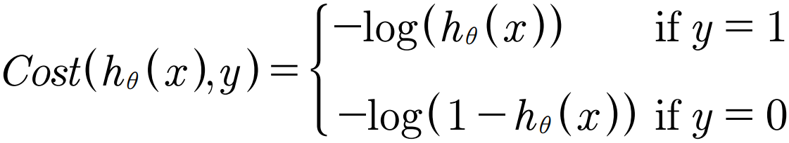
01 로지스틱 회귀란?
2.2 비용함수
먼저 비용함수를 정의하고 예측값과 실제값 간의 차이를 최소화하는 방향으로 학습
실제값이 1일 때와 실제값이 0일 때 각각 다르게 비용함수를 정의

Slide 15
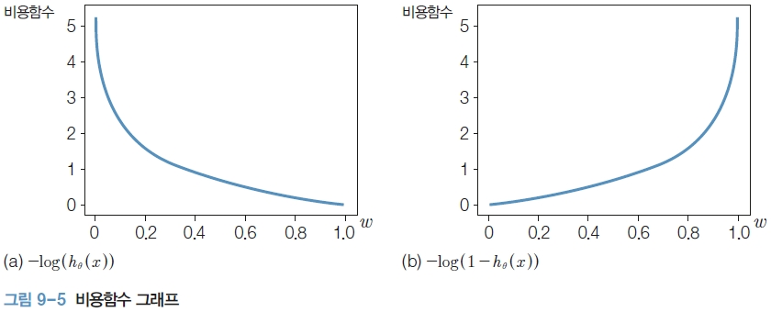
01 로지스틱 회귀란?
(a)는 y = 1일 때, (b)는 y = 0일 때 비용함수 그래프 (0 ≤ h ≤ 1)
(a)에서 h 값이 1에 가까워질수록 비용함수가 0에 가까워짐 (b)에서 h 값이 0에 가까워질수록 비용함수가 0에 가까워짐

Slide 16
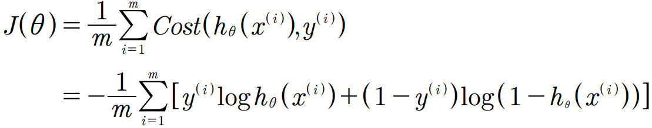
01 로지스틱 회귀란?
두 경우의 비용함수를 하나로 통합

Slide 17



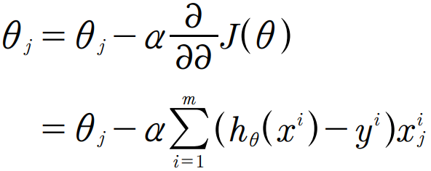
01 로지스틱 회귀란?
2.3 비용함수의 미분과 가중치 업데이트
θ의 최적값을 구하기 위해 값을 θ에 대해 미분
θ는 z값 안에 있는, 의 집합
가중치 값을 업데이트
선형회귀와 동일하게 모든 θ에 대해 동시에 가중치가 업데이트됨

Slide 18
02 분류 문제의 성능지표

Slide 19
02 분류 문제의 성능지표
1. 분류 문제에 있어서 성능지표의 필요성
모델을 평가하는 성능지표들
회귀(regression) : MAE, MSE, RMSE, SSE
분류(classification) : 정확도, 정밀도, 민감도, F1 스코어, ROC 커브, 리프트 차트
클러스터링(clustering) : DBI, 엘보우 메서드, 실루엣계수

Slide 20
02 분류 문제의 성능지표
[하나 더 알기] 머신러닝에서 다양한 추가 성능지표를 사용하는 예
앞에서 소개한 기초 성능지표 외에도 실제 머신러닝을 적용한 시스템에서 사용가능한 다양한 추가 성능지표들이 있다. 이때 다음과 같은 여러 가지 상황을 고려하여 모델의 성능지표를 선택해야 한다.
모델이 다른 모델보다 경제적으로 나은가?
모델이 사용하는 데이터가 많은가? 또는 적은가?
모델이 용량이 작은 컴퓨터에서도 작동하는가?
모델의 손해가 얼마나 나는가

Slide 21
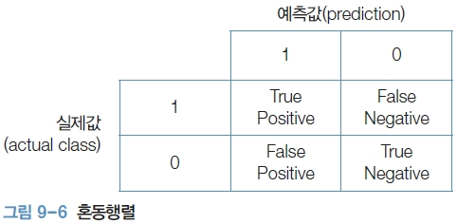
02 분류 문제의 성능지표
2. 혼동행렬
혼동행렬(confusion matrix): 예측값이 실제값 대비 얼마나 잘 맞는지 2×2 행렬로 표현
일반적으로 질문의 ‘예’에 해당하는 값은 True 또는 1, ‘아니오’에 해당하는 값은 False 또는 0

Slide 22
02 분류 문제의 성능지표
실제값과 예측값의 조합으로 발생 가능한 4가지 경우
True Positive(TP) : 예측값과 실제값이 모두 1로 동일할 때, 즉 모델의 예측값이 정답이고 예측 대상이 1일 때
True Negative(TN) : 예측값과 실제값이 모두 0으로 동일할 때, 즉 모델의 예측값이 정답이고 예측 대상이 0일 때
False Negative(FN) : 실제값은 1이지만 예측값이 0으로, 모델의 예측값이 오답이고 예측값이 0을 예측할 때
False Positive(FP) : 실제값은 0이지만 예측값이 1로, 모델의 예측값이 오답이고 예측값이 1을 예측할 때

Slide 23
02 분류 문제의 성능지표
사이킷런으로 혼동행렬표 나타내기
In [1]: | from sklearn.metrics import confusion_matrix y_true = [1, 0, 1, 1, 0, 1] y_pred = [0, 0, 1, 1, 0, 1] confusion_matrix(y_true, y_pred)
Out [1]: | array([[2, 0], [1, 3]], dtype=int64)
In [2]: | tn, fp, fn, tp = confusion_matrix(y_true, y_pred).ravel() (tn, fp, fn, tp)
Out [2]: | (2, 0, 1, 3)

Slide 24

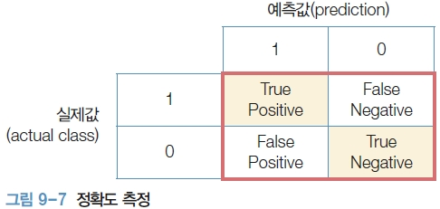
02 분류 문제의 성능지표
3. 혼동행렬표를 사용한 지표
3.1 정확도
정확도(accuracy) : 전체 데이터 개수 대비 정답을 맞춘 데이터의 개수

Slide 25
02 분류 문제의 성능지표
사이킷런으로 정확도 구하기
In [3]: | import numpy as np from sklearn.metrics import accuracy_score y_pred = np.array([0, 1, 1, 0]) y_true = np.array([0, 1, 0, 0]) sum(y_true == y_pred) / len(y_true)
Out [3]: | 0.75
In [4]: | accuracy_score(y_true, y_pred)
Out [4]: | 0.75
[TIP] 사실상 정확도와 동일하나 오답을 맞춘 개수를 구하는 오차율(error rate)이라는 지표도 존재한다. 오차율 지표는 ‘ERR=1-ACC’로 ‘1-정확도’로 이해할 수 있다.

Slide 26

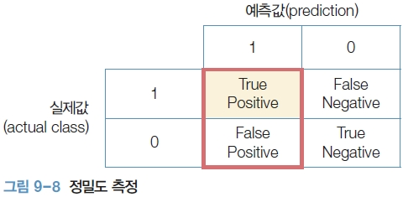
02 분류 문제의 성능지표
3.2 정밀도, 민감도, F1 스코어
정밀도와 민감도는 불균일한 데이터셋을 다룰 때 유용
데이터에서 1과 0의 비율이 7:3 또는 3:7 이상 차이나는 상태
정밀도(precision) : 모델이 1이라고 예측했을 때 얼마나 잘 맞을지에 대한 비율

Slide 27

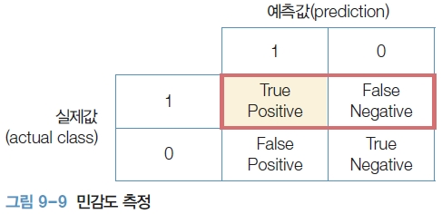
02 분류 문제의 성능지표
민감도(recall) : 실제 1인 값을 가진 데이터를 모델이 얼마나 1이라고 잘 예측했는지에 대한 비율
반환율 또는 재현율이라고도 부름

Slide 28

02 분류 문제의 성능지표
F1 스코어(F1 score) : 정밀도와 민감도의 조화평균 값
In [5]: | import numpy as np from sklearn.metrics import precision_score from sklearn.metrics import recall_score from sklearn.metrics import f1_score y_pred = np.array([0, 1, 1, 0, 1, 1, 1, 0]) y_true = np.array([0, 1, 0, 0, 0, 0, 1, 1]
In [6]: | precision_score(y_true, y_pred) # 정밀도
Out [6]: | 0.4
In [7]: | recall_score(y_true, y_pred) # 민감도
Out [7]: | 0.6666666666666666
In [8]: | f1_score(y_true, y_pred) # F1 스코어
Out [8]: | 0.5

Slide 29
03 로지스틱 회귀 구현하기

Slide 30

03 로지스틱 회귀 구현하기
1. 로지스틱 회귀 구현을 위한 함수
1.1 시그모이드 함수
def sigmoid(z): return 1 / (1 + np.exp(z))

Slide 31

03 로지스틱 회귀 구현하기
1.2 가설함수
시그모이드 함수의 z 값은 실제로는 가중치와 피쳐의 선형 결합이므로 피쳐 값들을 x 벡터로, 가중치 값들은 θ로 입력해줌
def hypothesis_function(x, theta): z = (np.dot(-x,theta)) return sigmoid(z)

Slide 32
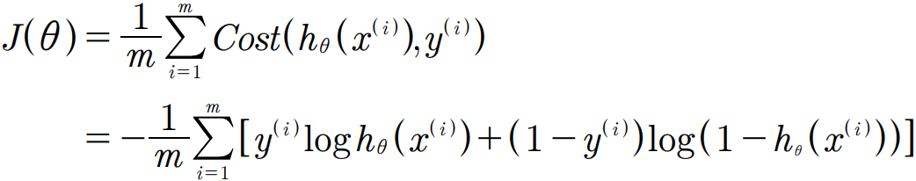
03 로지스틱 회귀 구현하기
1.3 비용함수
def compute_cost(x, y, theta): m = y.shape[0] J = (-1.0 / m) * ( y.T.dot(np.log(hypothesis_function(x,theta))) + \ (1-y).T.dot(np.log(1- hypothesis_function(x,theta)))) return J

Slide 33

03 로지스틱 회귀 구현하기
1.4 경사하강법 : 가중치 업데이트
def minimize_gradient(x, y, theta, iterations=100000, alpha=0.01): m = y.size cost_history = [] theta_history = [] for _ in range(iterations): original_theta = theta for i in range(theta.size): partial_marginal = x[:, i].reshape(x.shape[0], 1) delta = hypothesis_function(x, original_theta) - y grad_i = delta.T.dot(partial_marginal)

Slide 34
03 로지스틱 회귀 구현하기
theta[i] = theta[i] - (alpha * grad_i) if (_ % 100) == 0: theta_history.append(theta) cost_history.append(compute_cost(x, y, theta)) return theta, np.array(cost_history),np.array(theta_history)

Slide 35
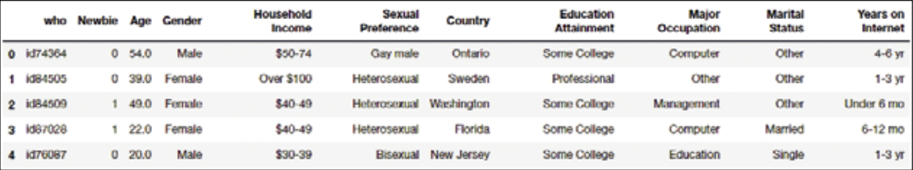
03 로지스틱 회귀 구현하기
2. 사이킷런을 사용하여 학습하기
2.1 데이터셋 준비
In [1]: | import pandas as pd data_url= "http://www-stat.wharton.upenn.edu/~waterman/DataSets/uva.txt" df = pd.read_table(data_url) df[:5]
Out [1]:

Slide 36
03 로지스틱 회귀 구현하기
2.2 데이터 전처리
필요없는 데이터를 드롭
In [2]: | df.pop('who') df.pop('Country') df.pop('Years on Internet') df.dtypes
Out [2]: | Newbie int64 Age float64 Gender object Household Income object Sexual Preference object Education Attainment object Major Occupation object Marital Status object dtype: object

Slide 37
03 로지스틱 회귀 구현하기
데이터 타입 변환하고 결측값 확인하여 채우기
In [3]: | category_cols = ["Gender", 'Household Income', 'Sexual Preference', 'Education Attainment', 'Major Occupation', "Marital Status"] for col in category_cols: df[col] = df[col].astype('category') df.dtypes
Out [3]: | Newbie int64 Age float64 Gender category Household Income category Sexual Preference category Education Attainment category Major Occupation category Marital Status category dtype: object

Slide 38
03 로지스틱 회귀 구현하기
In [4]: | df_onehot = pd.get_dummies(df) df_onehot.shape
Out [4]: | (19583, 38)
In [5]: | df_onehot.isnull().sum()
Out [5]: | Newbie 0 Age 561 Gender_Female 0 Gender_Male 0 Household Income_$10-19 0 (...이하 생략)
In [6]: | df_onehot.loc[ pd.isnull(df_onehot['Age']), "Age"] = df_onehot['Age'].mean()

Slide 39
03 로지스틱 회귀 구현하기
2.3 데이터 분리
In [7]: | x_data = df_onehot.iloc[:, 1:].values y_data = df_onehot.iloc[:, 0].values.reshape(-1, 1) y_data.shape, x_data.shape
Out [7]: | ((19583, 1), (19583, 37))
In [8]: | from sklearn import preprocessing # Min-Max Standardzation min_max_scaler = preprocessing.MinMaxScaler() x_data = min_max_scaler.fit_transform(x_data)
In [9]: | from sklearn.model_selection import train_test_split X_train, X_test, y_train, y_test = train_test_split( x_data, y_data, test_size=0.33, random_state=42) X_train.shape, X_test.shape
Out [9]: | ((13120, 37), (6463, 37))

Slide 40
03 로지스틱 회귀 구현하기
In [10]: | from sklearn.linear_model import LogisticRegression logreg = LogisticRegression(fit_intercept=True) logreg.fit(X_train, y_train.flatten())
Out [10]: | LogisticRegression()
In [11]: | LogisticRegression(C=1.0, class_weight=None, dual=False, fit_intercept=True, intercept_scaling=1, l1_ratio=None, max_iter=100, multi_class='warn', n_jobs=None, penalty='l2', random_state=None, solver='warn', tol=0.0001, verbose=0, warm_start=False)
Out [11]: | LogisticRegression(multi_class='warn', solver='warn')

Slide 41
03 로지스틱 회귀 구현하기
2.4 값 예측하기와 성능 측정하기
In [12]: | logreg.predict(X_test[:5])
Out [12]: | array([0, 0, 0, 0, 0], dtype=int64)
In [13]: | logreg.predict_proba(X_test[:5])
Out [13]: | array([[0.56843258, 0.43156742], [0.91112572, 0.08887428], [0.79481085, 0.20518915], [0.85841562, 0.14158438], [0.62764603, 0.37235397]])

Slide 42
03 로지스틱 회귀 구현하기
In [14]: | from sklearn.metrics import confusion_matrix from sklearn.metrics import accuracy_score y_true = y_test.copy() y_pred = logreg.predict(X_test) confusion_matrix(y_true, y_pred)
Out [14]: | array([[4487, 275], [1350, 351]], dtype=int64)
In [15]: | accuracy_score(y_true, y_pred)
Out [15]: | 0.7485687761101656

